Slide 1
Meetkunst
Les 9
Ruimtelijke patronen

Slide 2
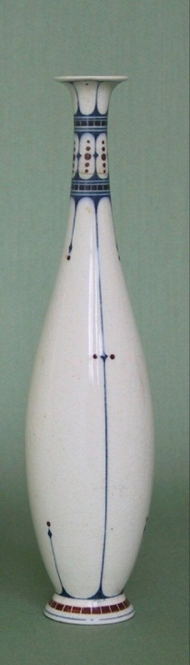
Chris van der Hoef, Tegel - en Fayencefabriek Amphora, 1908
Notes:
Van der Hoef was onder andere beeldhouwer, affiche-ontwerper en tekenaar. Ook maakte hij hij sier- en gebruiksvoorwerpen, zoals deze vaas. Soms verwerkte hij vloeiende en golvende lijnen van plant- en diermotieven in zijn werk, bij de vaas koos hij meer strakke en geometrische lijnen.

Slide 3
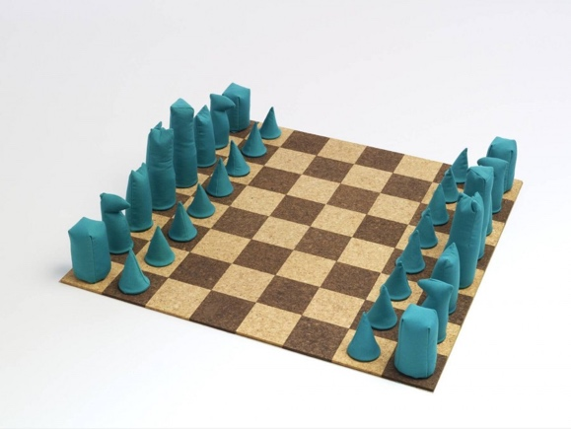
Barry Flanagan, Chess (Schaakspel), 1971
Notes:
Achtergrondinformatie
Barry Flanagan was een Britse beeldhouwer die vooral bekend werd om zijn grote bronzen beelden van hazen. Dit schaakspel is anders dan de schaakspellen die we normaal kennen. De stukken zijn niet van stevig materiaal gemaakt, maar van katoen, vilt en zand, het schaakbord is van kurk. Opmerkelijk is dat de ‘zwarte’ en ‘witte’ schaakstukken niet verschillend van kleur zijn, beide zijn blauw. Hoe speel je hier een potje schaak mee?

Slide 4
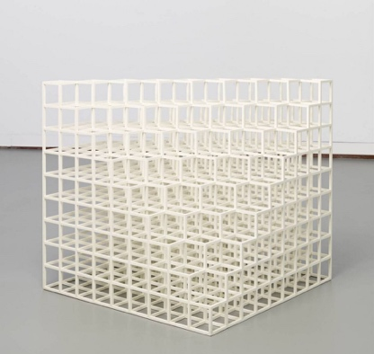
Sol Lewitt, Floor piece no. 1 (Cube structure based on nine modules), (Vloerstructuur, nummer 1),
Notes:
Achtergrondinformatie
LeWitt werkte veel met basisvormen zoals bol, driehoek en kubus, meestal in glad en wit materiaal. De ruimtelijke constructies van LeWitt laten de ribbenstructuur van kubussen of delen daarvan zien, in gevarieerde reeksen en gerangschikt volgens bepaalde modules. Daarbij was de uitvoering minder belangrijk dan het idee, het concept.
Dit werk is gemaakt van hout dat wit beschilderd is.

Slide 5
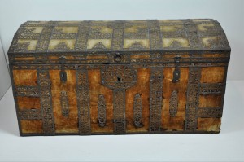
Anoniem 1550-1580
Notes:
Deze opbergkist is gemaakt van vurenhout en van binnen met - inmiddels sterk verkleurd- mosgroen velours bekleed. Het verfijnde ijzerbeslag is opengewerkt. Hoewel dit soort kisten vaak in Spanje werden vervaardigd, is het niet helemaal zeker of deze niet toch in Nederland is gemaakt. De decoratie van ijzerbeslag lijkt namelijk op een gesneden houten boogvulling in een kerk op Vlieland uit 1647.

Slide 6
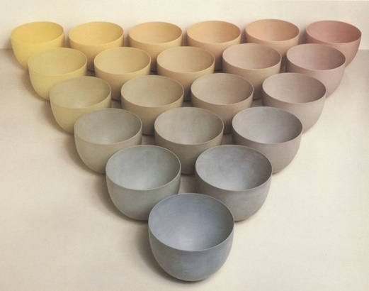
Geert Lap, Kleurendriehoek bestaande uit 21 kommen, 1988
Notes:
Achtergrondinformatie
Lap gebruikt traditionele methodes om vazen, schalen etc. te maken. Bruikbaarheid van zijn werken is voor hem niet het belangrijkste. Hoe hij een werk in zijn hoofd heeft, zo moet het uiteindelijk ook worden. Al zijn werken zijn uniek, door hemzelf handgemaakt. Kleur en vorm zijn onlosmakelijk met elkaar verbonden.

Slide 7
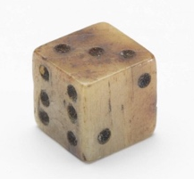
Anoniem, Dobbelsteen, (1400-1500)
Notes:
Achtergrondinformatie
Deze dobbelsteen is al 500 tot 600 jaar oud en gemaakt van dierlijk been. Hij is heel klein, nog geen vierkante centimeter groot (0,8 x0,8 x0,8 cm). De dobbelsteen werd bij archeologisch onderzoek in de bodem in Zeeland gevonden.
Dobbelstenen werden in de middeleeuwen vaak gebruikt voor een spelletje dobbelen, waarbij om geld werd gegokt.

